Slide 1
ShoeShop
Архитектура и реализация
Kotlin • Jetpack Compose • Supabase
Разработчик: Солоников Антон Сергеевич
Для разработчиков • 2025

Slide 2
О проекте
ShoeStore – Android-приложение маркетплейса брендовой обуви. Приложение реализовано с помощью современного Android-стека, ориентировано на работу с REST API, UI и архитектурным разделением слоём.
Основной фокус при реализации был на корректную организацию кода, UI и взаимодействие с серверной частью (API).

Slide 3
Архитектурный подход
При разработке приложения использовался архитектурный подход (MVVM). Выбор MVVM был обусловлен его совместимостью с Jetpack Compose и рекомендациями по разработке.
Архитектура позволяет:
    изолировать UI от логики приложения;
    централизовать управление;
    Упростить разработку и сопровождение приложения.

Slide 4
Реализация MVVM
ui слой
data слой
domain слой
Jetpack Compose (UI для создания интерфейсов)
Sceens (отдельные экраны приложения)
ViewModel (Управляет данными экрана и логикой)
StateFlow (Хранение и передача состояния данных) Components (компоненты для удобства разработки), Navigation (перемещения между экранами)
RetrofitInstance (Сетевой клиент для общения с сервером)
Services (Логика - запросы)
Repository (работа с данными заказа)
Navigation (навигация в приложении)
Models (Модели данных, которые не зависят от API или Ui, data class)
Preferences (управление и хранение локальных настроек пользователя)
Response (обработка ответа сервера на регистрацию нового пользователя)

Slide 5
Реальная структура проекта
UI слой
screen/ - Home, Profile, Favourite и т.д.
viewModel/ - ProfileViewModel, CatalogViewModel и т.д.
components/ - AppButton, ProductCard, MessageDialog и т.д.
theme/ - цвета, типография
Data слой
services/ - UserManagementService,OrdersManagementService и т.д.
repository/ - репозитории с бизнес-логикой
RetrofitInstance.kt - конфиг Retrofit
Navigation/ — навигация приложения
Domain слой
model/ - объект для передачи данных для API (SignUpResponce и т.д.)

Slide 6
Используемые библиотеки
Jetpack Compose – Современный стандарт для разработки UI на Android.
Retrofit 2 & OkHttp – Retrofit превращает HTTP API в удобный интерфейс, а OkHttp обеспечивает надежное соединение.
Jetpack Navigation – обеспечивает правильные переходы между экранами.
Gson – библиотека для преобразования JSON-ответов сервера в ответы Kotlin.
Material 3 – дизайн.
Maps – библиотека для работы с Google картами и геолокацией.
Pager – библиотека для создания листаемых объектов.

Slide 7
Основные функции
Каталог и поиск
Избранное
Регистрации и авторизация
Удобный просмотр всей обуви. Если нужно найти конкретную модель, можно воспользоваться поиском по названию. У каждого товара есть отдельная страница с описанием.
Понравившийся товар можно отложить в отдельный список избранного нажав на сердечко, чтобы не потерять и купить позже.
Пользователь может легко зарегистрировать аккаунт, войти в него и восстановить пароль через почту, если забыл его.
Корзина
Оформление заказа
Профиль
Товары добавлять в корзину, менять их количество, видеть итоговую цену.
Личный кабинет, где пользователь может посмотреть и отредактировать свои данные и фото.
Оформление заказа происходит после добавления товаров в корзину, для оформления необходимо заполнение адреса электронной почты, номера телефона, адреса и номера карты как способ оплаты.

Slide 8
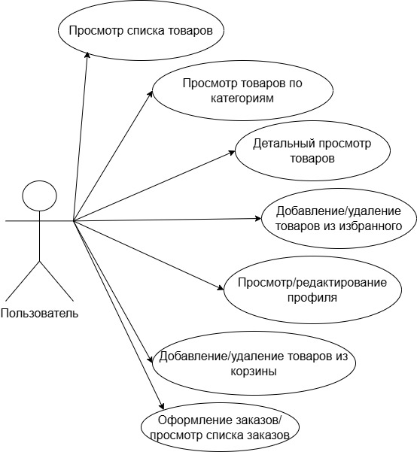
Диаграмма вариантов использования

Slide 9
ShoeShop
Архитектура и реализация
Kotlin • Jetpack Compose • Supabase
Разработчик: Солоников Антон Сергеевич
Для разработчиков • 2025

